Slide 1
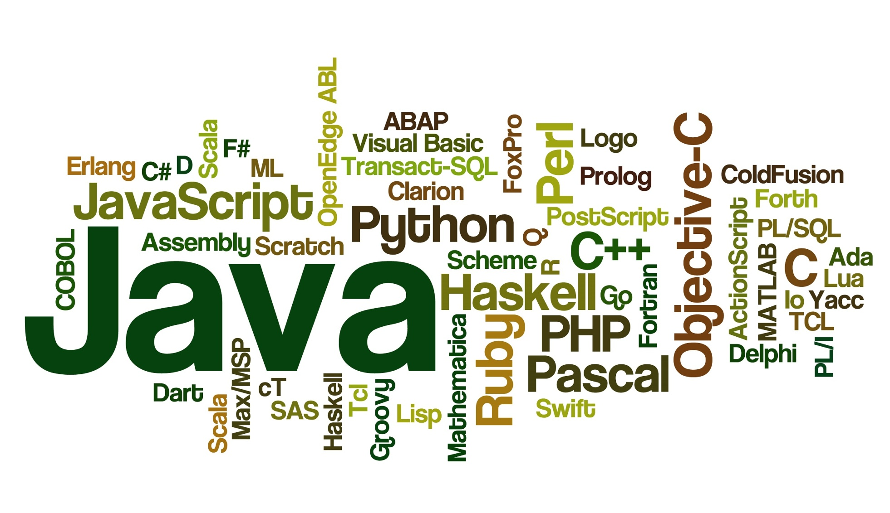
CONCEITOS DE PROGRAMAÇÃO

Slide 2

RELEMBRANDO...

Slide 3
RELEMBRANDO...
if total_frutas == 10:
mensagem = “VOCÊ REALMENTE AMA FRUTAS!”
print mensagem

Slide 4
RELEMBRANDO...
if total_frutas == 1:
mensagem = “VOCÊ NÃO POSSUI FRUTAS!”
else:
mensagem = “VOCÊ POSSUI FRUTAS!”
print mensagem

Slide 5

GMAIL?
BORA PRO PC!

Slide 6

INTRODUÇÃO AO MOBILE
Vamos fazer nossos primeiros apps mobile com o App Inventor, uma poderosa ferramenta!
http://ai2.appinventor.mit.edu

Slide 7

INTRODUÇÃO AO ARDUINO
Vamos conhecer uma plataforma bem legal que pode nos ajudar em tarefas do dia a dia!

